Slide 2
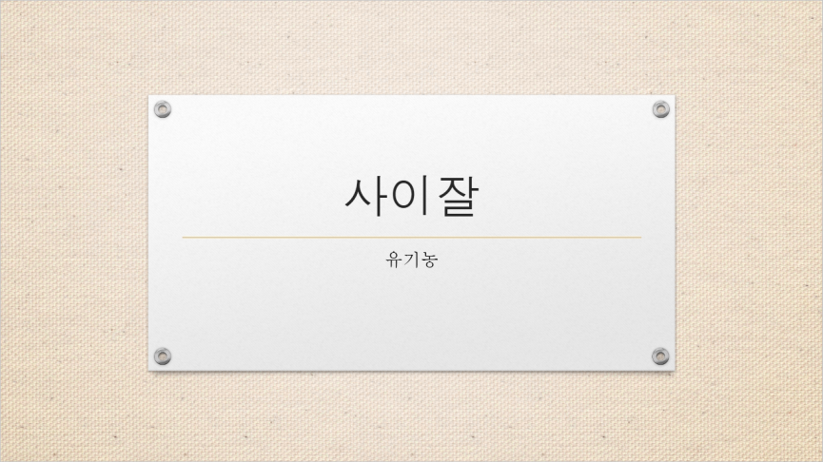
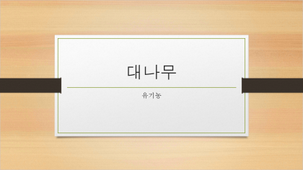
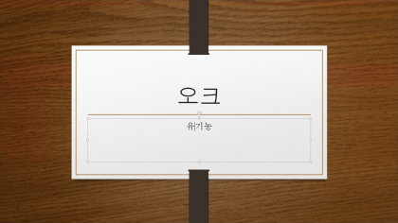
디자인
시작하는 순간부터 멋진 와이드스크린 테마를 이용할 수 있으며 나만의 스타일에 맞게 쉽게 바꿀 수 있습니다. 모든 테마에는 혼합해서 사용하고 비교할 수 있는 여러 가지 변형된 테마가 제공됩니다.
도형 병합과 색 일치 스포이트 같은 새 기능으로 새로운 디자인 기회가 열립니다.
맞춤 안내선과 스마트 가이드로 레이아웃, 사진 및 다이어그램을 몇 초 만에 완벽하게 정렬할 수 있습니다.

Slide 3
PowerPoint 2013
멋진 프레젠테이션을 직관적으로 디자인하고, 다른 사람들과 공유하여 함께 작업하고, 고급 발표 도구를 사용하여 전문적인 성능을 얻을 수 있습니다.
Notes:
슬라이드 쇼 모드에서 PowerPoint 시작 센터로 이동하려면 화살표를 클릭하세요.

